Slide 1
Algoritmi un programmēšana
Praktiskie darbi
Kā pāriet programmēšanā
C++ uz OOP stilu ?
Pasniedzējs. M. dat. Ilvars Mizniks, Latvijas Universitāte, Datorikas fakultāte, 29. novembris, 2023.

Slide 2
Uzdevums par eglīti no simboliem - 1
Lietotājs ievada eglītes augstumu un simbolu, no kura veidot eglīti. Programmas funkcija izvada skaistu eglīti.
Pamēģināsim šo pašu programmu uzrakstīt OOP stilā.
#include <iostream>
using namespace std;
void eglite (int num, char sym) {
for (int i=1; i<=num; i++) {
for (int j=0; j<num-i; j++) cout << " ";
for (int j=0; j<i; j++) cout << sym << " ";
cout << endl; }
}
int main () {
int x; char a;
cout << "Ievadiet naturālu skaitli robežās no 1 līdz 20 ";
cin >> x;
cout << endl << "Ievadiet simbolu, no kura tiks veidota eglīte ";
cin >> a;
eglite (x,a);
}

Slide 3
Uzdevums par eglīti no simboliem - 2
Ejam pa visvienkāršāko ceļu.
Definējam klasi. Tās nosaukumu parasti izdomā garu,
jo programmā tas sastopams tikai 2 reizes.
Klasē pilnīgi visu liekam sadaļā «public:»
Šinī programmā mums ir tikai 2 mainīgie un 1 funkcija.
Konkrētā funkcija ir 3. veida un tas ir vispiemērotākais veids,
lai pārveidotu funkciju par klases metodi !
Klasēs funkcijas sauc par metodēm un tās parasti
neko nesaņem un neko nenodod, lai gan iespējami izņēmumi.
Pievēršam uzmanību : ja funkcijās bija ieteicams funkcijas iekšienē saukt mainīgos savādāk, nekā pamata programmā, tad šeit jāsauc vienādi !
Kad klase ir pabeigta, deklarējam pamata programmas sākumā vismaz 1 tās objektu. To parasti sauc maksimāli īsi.
Piemēram : ja klase egleszars, tad objekts e,
ja klase paklajs, tad objekts p,
ja klase windows, tad objekti w1, w2, w3.
Liekam objekta burtu pirms mainīgajiem un funkcijas, jeb tagad jau metodes izsaukuma un viss strādā.

Slide 4
Uzdevums par eglīti no simboliem - 3
Sanāk šāda jauka programma.
Vai to varēja vēl vairāk pārveidot OOP stilā ?
Jā, varēja, bet strādā arī tā. Turpmākie eksperimenti ar nākamo piemēru.
#include <iostream>
using namespace std;
class egleszars { // klases nosaukumi parasti ir gari
public: // jo tie parādās programmā tikai 2x
int num; // rindiņu skaits
char sym; // simbola veids
void eglite () {
for (int i=1; i<=num; i++) {
for (int j=0; j<num-i; j++) cout << " ";
for (int j=0; j<i; j++) cout << sym << " ";
cout << endl; }
}
}; // pēc klases definīcijas ir jāliek ; bet pēc funkcijas nav
int main () {
//int x; char a; nav vajadzības, tagad viens mainīgais
egleszars e;
cout << "Ievadiet naturālu skaitli robežās no 1 līdz 20 ";
cin >> e.num;
cout << endl << "Ievadiet simbolu, no kura tiks veidota eglīte ";
cin >> e.sym;
e.eglite();
}

Slide 5
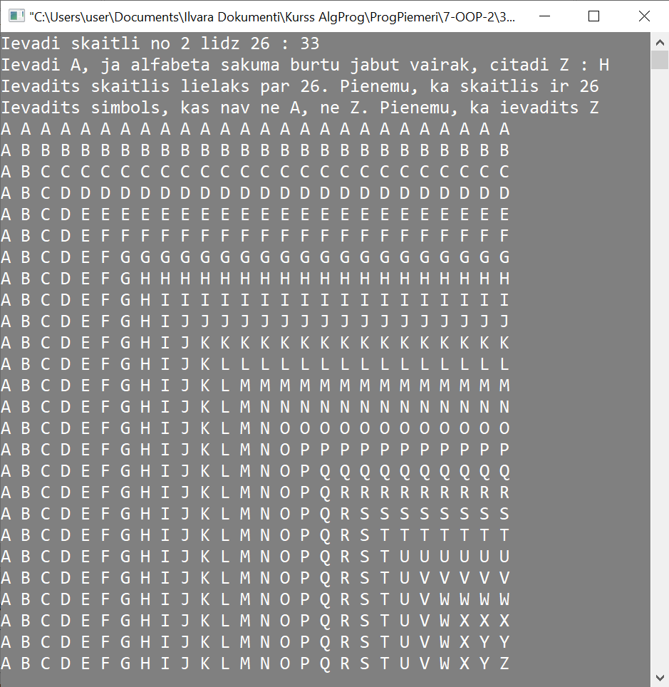
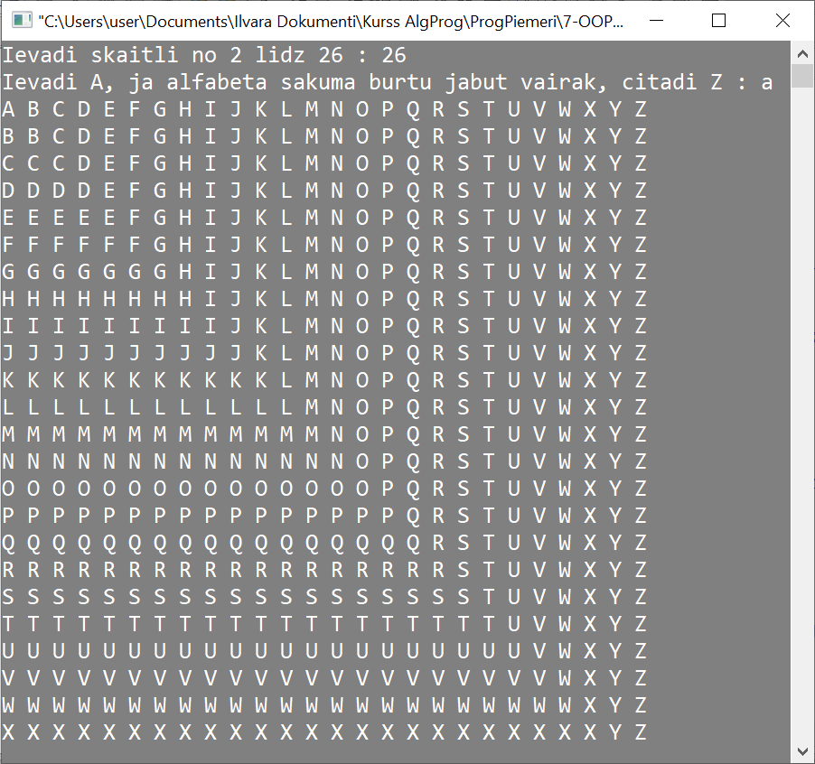
Burtu paklājs ar stūri - 1.
Lietotājs ievada veselu pozitīvu skaitli n robežās no 2 līdz 26.
Vēl tiek ievadīts simbols, kas nosaka vienu no diviem 2D burtu «paklāja» aizpildīšanas veidiem.
Ja ievadīti nepareizi dati, programma pati tos piekoriģē.

Slide 6
Burtu paklājs ar stūri - 2.
#include <iostream>
using namespace std;
int main() {
int n, x; char sym;
cout << "Ievadi skaitli no 2 lidz 26 : ";
cin >> n;
cout << "Ievadi A, ja alfabeta sakuma burtu jabut vairak, citadi Z : ";
cin >> sym;
if (n < 2) {
cout << "Ievadits skaitlis mazaks par 2. Pienemu, ka skaitlis ir 2" << endl;
n=2; }
if (n > 26) {
cout << "Ievadits skaitlis lielaks par 26. Pienemu, ka skaitlis ir 26" << endl;
n=26; }
if (sym != 'A' and sym != 'a' and sym != 'Z' and sym != 'z')
cout << "Ievadits simbols, kas nav ne A, ne Z. Pienemu, ka ievadits Z" << endl;
// nedaru neko
for (int r=0; r<n; r++) {
for (int k=0; k<n; k++) {
if (sym == 'A' or sym == 'a') x = 'A' + max(r,k);
else x = 'A' + min(r,k);
cout << (char)x << " "; } // ar (char) pārveidoju tipu uz burtu
cout << endl; }
}

Slide 7
Burtu paklājs ar stūri OOP stilā - 1.
#include <iostream>
using namespace std;
class paklajs { // garš klases nosaukums
public:
int n, x; char sym;
void ievads () {
cout << "Ievadi skaitli no 2 lidz 26 : ";
cin >> n;
cout << "Ievadi A, ja alfabeta sakuma burtu jabut vairak, citadi Z : ";
cin >> sym;
}
void parbaude () {
if (n < 2) {
cout << "Ievadits skaitlis mazaks par 2. Pienemu, ka skaitlis ir 2" << endl;
n=2; }
if (n > 26) {
cout << "Ievadits skaitlis lielaks par 26. Pienemu, ka skaitlis ir 26" << endl;
n=26; }
if (sym != 'A' and sym != 'a' and sym != 'Z' and sym != 'z')
cout << "Ievadits simbols, kas nav ne A, ne Z. Pienemu, ka ievadits Z" << endl;
// nedaru neko
}

Slide 8
Burtu paklājs ar stūri OOP stilā - 2.
void rezultats () {
for (int r=0; r<n; r++) {
for (int k=0; k<n; k++) {
if (sym == 'A' or sym == 'a') x = 'A' + max(r,k);
else x = 'A' + min(r,k);
cout << (char)x << " "; } // ar (char) parveidoju tipu uz burtu
cout << endl; }
}
};
int main() {
paklajs p; // izveidoju objektu p
p.ievads();
p.parbaude();
p.rezultats();
}
Programma strādā pareizi.
Bet vēl viena lieta tomēr neatbilst OOP stilam.
Meklējam programmas sākumā
un skatāmies uz rindiņu secību.

Slide 9
«private:» un «public:» lietošana
Tos sauc par redzamības apgabaliem.
Ja mainīgos neizmanto pamata programma, liekam tos redzamības apgabalā «private:», ja izmanto, tad «public:».
Funkcijas, kuras tagad sauc par «metodēm», parasti ir redzamības apgabalā «public:».
Vai metode var būt apgabalā «private:» ? Vai tam ir kāda jēga ?
Jā var. Piemēram metode «IsPrime», kas nosaka, vai skaitlis ir pirmskaitlis. To var izsaukt nevis pamata programma, bet kāda cita metode. Tad metode «IsPrime» jādeklarē apgabalā «private:».
Vai strādās, ja programmētājs visu liks «private:» ? Diezin vai.
Vai strādās, ja programmētājs visu liks «public:» ? Noteikti strādās !
Bet labais programmēšanas stils prasa sadalīt pa apgabaliem.
A) Ja klases definīcijā ir abi apgabalu nosaukumi, tad viss ir skaidrs.
B) Ja ir tikai «public:», tad tas, kas ir virs šīs rindiņas ir «private:», bet viss, kas zem – «public:». Šis ir visbiežākais gadījums.
C) Ja nav neviena apgabala apzīmējuma, tad viss ir «private:».

Slide 10
Burtu paklājs ar stūri OOP stilā - 3.
#include <iostream>
using namespace std;
class paklajs { // garš klases nosaukums
int n, x; char sym; // tas, kas ir VIRS "public" ir privāts
public:
void ievads () {
cout << "Ievadi skaitli no 2 lidz 26 : ";
cin >> n;
cout << "Ievadi A, ja alfabeta sakuma burtu jabut vairak, citadi Z : ";
cin >> sym;
}
. . .
};
int main() {
paklajs p; // izveidoju objektu p
p.ievads();
p.parbaude();
p.rezultats();
//cout << "Ievadits tika simbols " << sym;
}

Slide 11
Trijstūra ievades pārbaude un perimetrs- 1.
Lietotājs ievada 3 veselu pozitīvu skaitļus. Programma pārbauda, vai veidojas trijstūris ?
Ja ievadīti nepareizi dati, programma pati tos piekoriģē. Beigās tiek izdrukāts trijstūra perimetrs.
#include <iostream>
using namespace std;
int main() {
int a, b, c;
cout << "Ievadi 3 pozitivus veselus skaitlus : ";
cin >> a >> b >> c;
if (a<0 or b<0 or c<0) {
cout << "Kads no ievaditajiem skaitliem ir negativs.";
cout << " Parveidoju to par pozitivu." << endl;
a=abs(a); b=abs(b); c=abs(c); }
if (a == 0) {
cout << "Skaitlis a = 0. Parveidoju to par 10" << endl;
a=10; }
if (b == 0) {
cout << "Skaitlis b = 0. Parveidoju to par 10" << endl;
b=10; }
if (c == 0) {
cout << "Skaitlis c = 0. Parveidoju to par 10" << endl;
c=10; }
if (a+b<=c or a+c<=b or b+c<=a) {
c=a+b-1;
cout << "Trijsturis neveidojas. Nomainu c uz " << c << endl; }
cout << "Trijstura perimetrs ir : " << a+b+c;
}

Slide 12
Trijstūra ievades pārbaude un perimetrs- 2.
#include <iostream>
using namespace std;
class trijsturis { // garš klases nosaukums
int a, b, c;
public:
void ievads () {
cout << "Ievadi 3 pozitivus veselus skaitlus : ";
cin >> a >> b >> c;
}
void parbaude () {
if (a<0 or b<0 or c<0) {
// koda fragments
cout << "Trijsturis neveidojas. Nomainu c uz " << c << endl; }
}
void rezultats () {
cout << "Trijstura perimetrs ir : " << a+b+c;
}
};
int main() {
trijsturis t; // izveidoju objektu t
t.ievads();
t.parbaude();
t.rezultats();
}
Tas pats OOP stilā ar klasi un metodēm.

